Slide 1
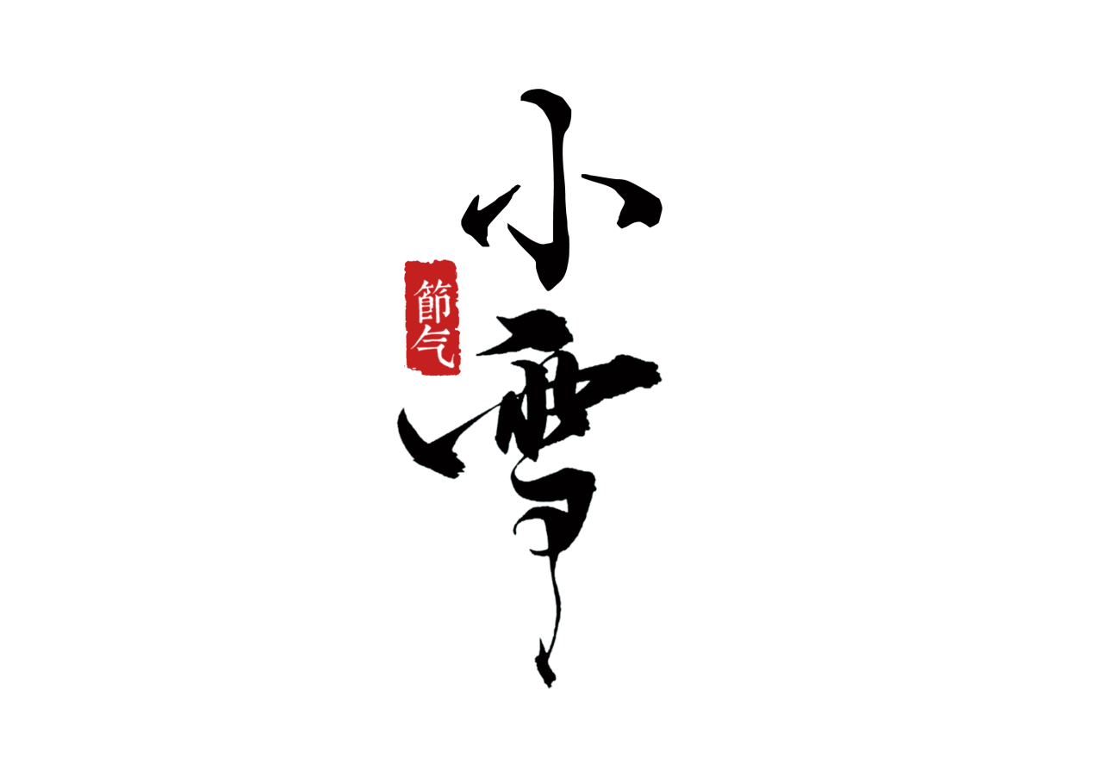




《月令七十二候集解》
10月中，
雨下而为寒气所薄，
故凝而为 雪。
小者未盛之辞。
太行初雪带寒风，
一路凋零下赣中。
菊楼东篱梅暗动，
方知大地转阳升。

Slide 2
https://www.ypppt.com/
节气介绍
气候特点
民俗活动
养生知识
目
录
点击输入详细文本内容，点击输入详细的文本内容，点击输入详细的文本内容。
点击输入详细文本内容，点击输入详细的文本内容，点击输入详细的文本内容。
CONTENTS
点击输入详细文本内容，点击输入详细的文本内容，点击输入详细的文本内容。
点击输入详细文本内容，点击输入详细的文本内容，点击输入详细的文本内容。

Slide 3
第一章
节气介绍
点击输入详细文本内容，点击输入详细的文本内容，点击输入详细的文本内容。点击输入详细文本内容，点击输入详细的文本内容，点击输入详细的文本内容。

Slide 4


节气介绍
小雪，是二十四节气中的第20个节气。时间在每年公历11月22或23日，即太阳到达黄经240°时。
“小雪”是反映气候特征的节气。节气的小雪与天气的小雪无必然联系，小雪节气中说的“小雪”与日常天气预报所说的“小雪”意义不同，小雪节气是一个气候概念，它代表的是小雪节气期间的气候特征；而天气预报中的小雪是指降雪强度较小的雪。小雪节气是寒潮和强冷空气活动频数较高的节气。

Slide 5

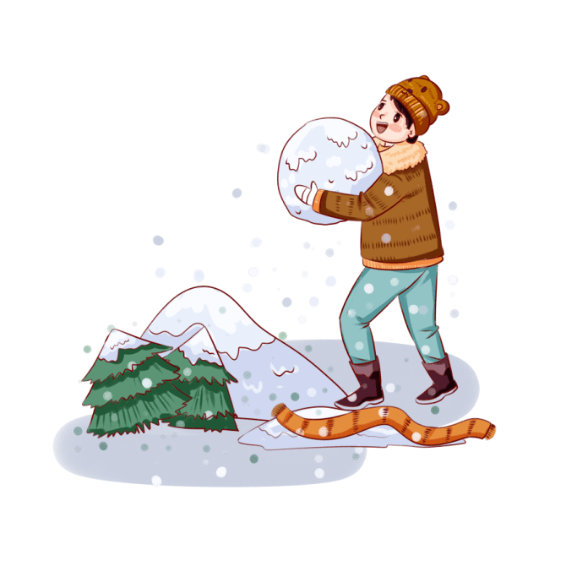
节气介绍
“小雪”是反映气候特征的节气。节气的小雪与天气的小雪无必然联系，小雪节气中说的“小雪”与日常天气预报所说的“小雪”意义不同，小雪节气是一个气候概念，它代表的是小雪节气期间的气候特征；而天气预报中的小雪是指降雪强度较小的雪。小雪节气是寒潮和强冷空气活动频数较高的节气。
小雪，是二十四节气中的第20个节气。时间在每年公历11月22或23日，即太阳到达黄经240°时。

Slide 6

节气介绍
小雪节气，东亚地区已建立起比较稳定的经向环流，西伯利亚地区常有低压或低槽，东移时会有大规模的冷空气南下，我国东部会出现大范围大风降温天气。由于全球气候变暖，我国南方部分地区降雪会稍晚，而北方，已进入寒冰封冻季节。
古籍《群芳谱》中说：“小雪气寒而将雪矣，地寒未甚而雪未大也。”其意思是，“小雪”节气由于天气寒冷，降水形式由雨改为雪，但此时由于“地寒未甚”，故雪量还不足，因此称做小雪。进入该节气，中国广大地区西北风开始成为常客，气温下降。

Slide 7

节气介绍
古籍《群芳谱》中说：“小雪气寒而将雪矣，地寒未甚而雪未大也。”这就是说，到“小雪”节气由于天气寒冷，降水形式由雨变为雪，但此时由于“地寒未甚”故雪下的次数少，雪量还不大，所以称为小雪。
“小雪”是反映天气现象的节令。雪小，地面上又无积雪，这正是“小雪”这个节气的原本之意。小雪和雨水、谷雨等节气一样，都是直接反映降水的节气。

Slide 8
第二章
气候特点
点击输入详细文本内容，点击输入详细的文本内容，点击输入详细的文本内容。点击输入详细文本内容，点击输入详细的文本内容，点击输入详细的文本内容。

Slide 9
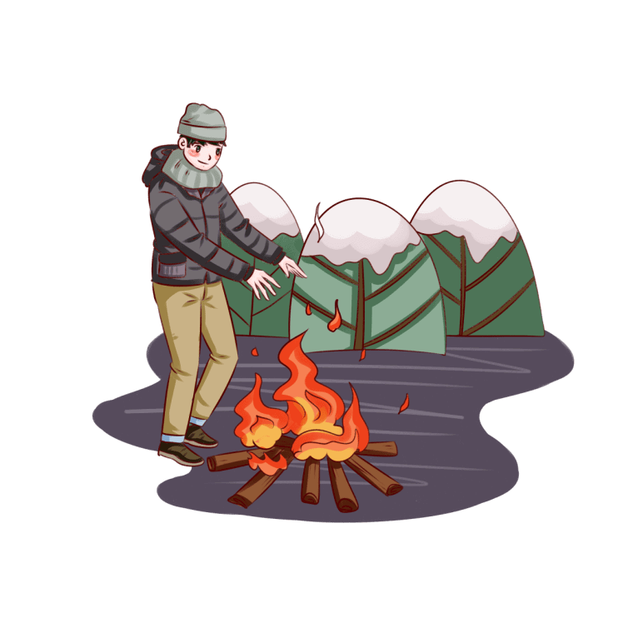
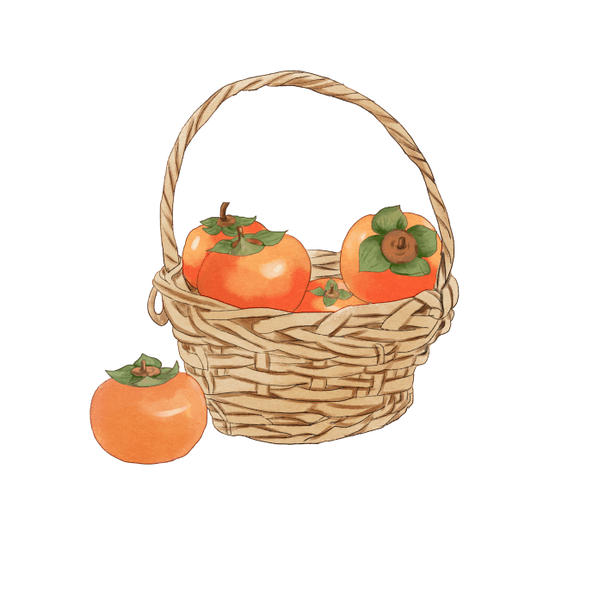
气候特点
小雪节气，东亚地区已建立起比较稳定的经向环流，西伯利亚地区常有低压或低槽，东移时会有大规模的冷空气南下，我国东部会出现大范围大风降温天气。
小雪节气是寒潮和强冷空气活动频数较高的节气。小雪节气不是一定下雪，而是说小雪时节，气温下降，温度降到了可以下雪的程度。

Slide 10

气候特点
小雪是二十四节气中的第20个。起点于每年公历11月22日或23日，太阳位于赤纬-20°16'，到达黄经240°。“小雪”节气间，夜晚北斗七星的斗柄指向北偏西（相当钟面上的10点钟）。
每晚20：00以后，若到户外观星，可见北斗星西沉，而“W”形的仙后座升入高空，它代替北斗星担当起寻找北极星的坐标任务，为观星的人们导航。四边形的飞马座正临空，冬季星空的标识——猎户座已在东方地平线探头了。
Notes:
https://www.ypppt.com/

Slide 11


气候特点
“小雪”是反映天气现象的节令。古籍《群芳谱》中说：“小雪气寒而将雪矣，地寒未甚而雪未大也。”《月令七十二候集解》曰：“十月中，雨下而为寒气所薄，故凝而为雪。小者未盛之辞。”“小雪”的到来，意味着冬季降雪即将拉开大幕。
节气中的“小雪”与天气的小雪无必然联系，小雪节气中说的“小雪”与日常天气预报所说的小雪意义不同，小雪节气是一个气候概念，它代表的是“小雪”节气期间的气候特征，而天气预报中的“小雪”则是指降雪强度较小的雪。

Slide 12
第三章
民俗活动
点击输入详细文本内容，点击输入详细的文本内容，点击输入详细的文本内容。点击输入详细文本内容，点击输入详细的文本内容，点击输入详细的文本内容。

Slide 13
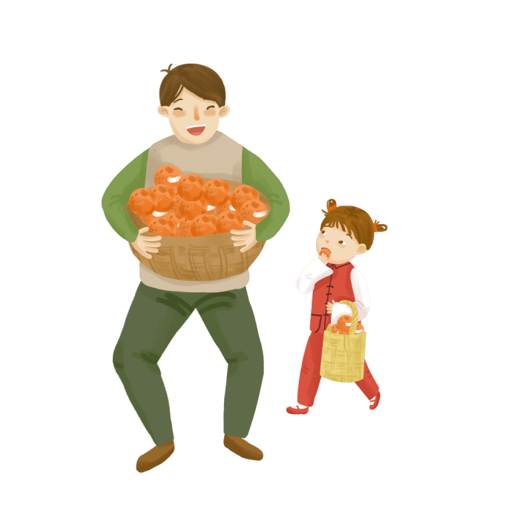
民俗活动
在小雪节气初，东北土壤冻结深度已达10厘米，往后差不多一昼夜平均多冻结1厘米，到节气末便冻结了一米多。所以俗话说“小雪地封严”，之后大小江河陆续封冻。 农谚道：“小雪雪满天，来年必丰年。
这里有三层意思，一是小雪落雪，来年雨水均匀，无大旱涝；二是下雪可冻死一些病菌和害虫，来年减轻病虫害的发生；三是积雪有保暖作用，利于土壤的有机物分解，增强土壤肥力。因此俗话说“瑞雪兆丰年”，是有一定科学道理的。

Slide 14
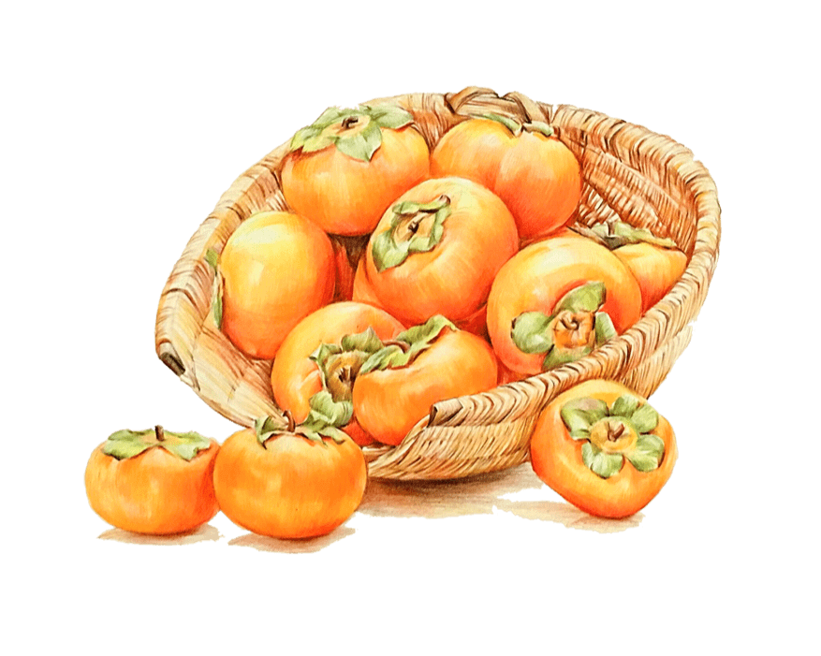
民俗活动
北方地区小雪节以后，果农开始为果树修枝，以草秸编箔包扎株杆，以防果树受冻。且冬日蔬菜多采用土法贮存，或用地窖，或用土埋，以利食用。俗话说“小雪铲白菜，大雪铲菠菜”。白菜深沟土埋储藏时，收获前十天左右即停止浇水，做好防冻工作，以利贮藏，尽量择晴天收获。收获后将白菜根部向阳晾晒3～4天，待白菜外叶发软后再进行储藏。

Slide 15
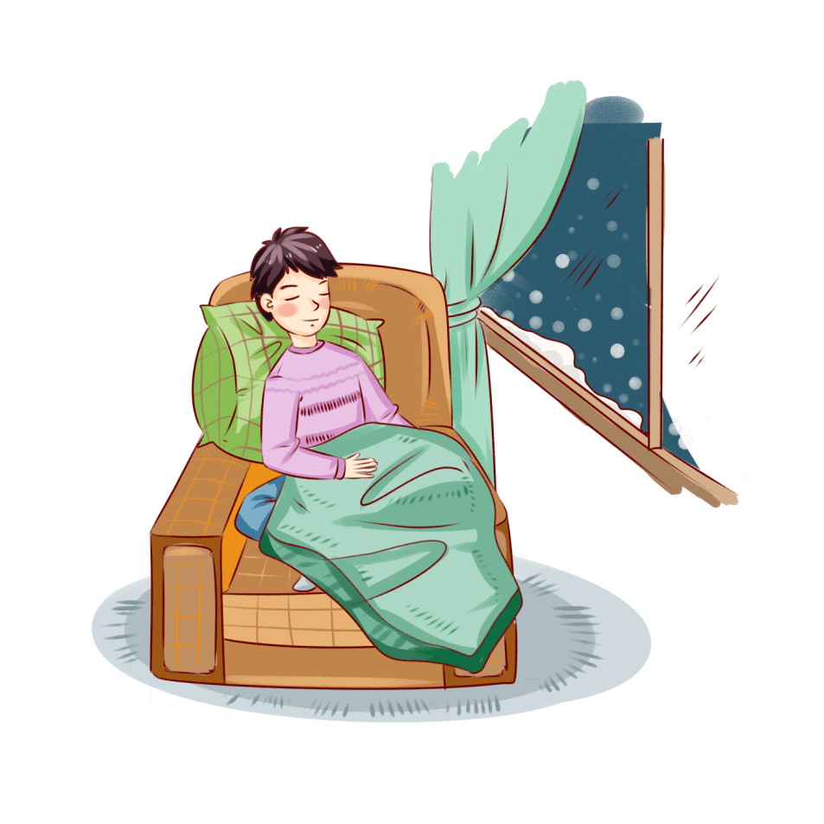
民俗活动
沟深以白菜高度为准，储藏时白菜根部全部向下，依次并排沟中，天冷时多覆盖白菜叶和玉米杆防冻。而半成熟的白菜储藏时沟内放部分水，边放水边放土，放水土之深度以埋住根部为宜，待到食用时即生长成熟了。
小雪时节，冰雪封地天气寒。要打破以往的猫冬坏习惯，农事仍不能懈怠，利用冬闲时间大搞农副业生产，因地制宜进行冬季积肥、造肥、柳编和草编，从多种渠道开展致富门路。

Slide 16
第四章
养生知识
点击输入详细文本内容，点击输入详细的文本内容，点击输入详细的文本内容。点击输入详细文本内容，点击输入详细的文本内容，点击输入详细的文本内容。

Slide 17
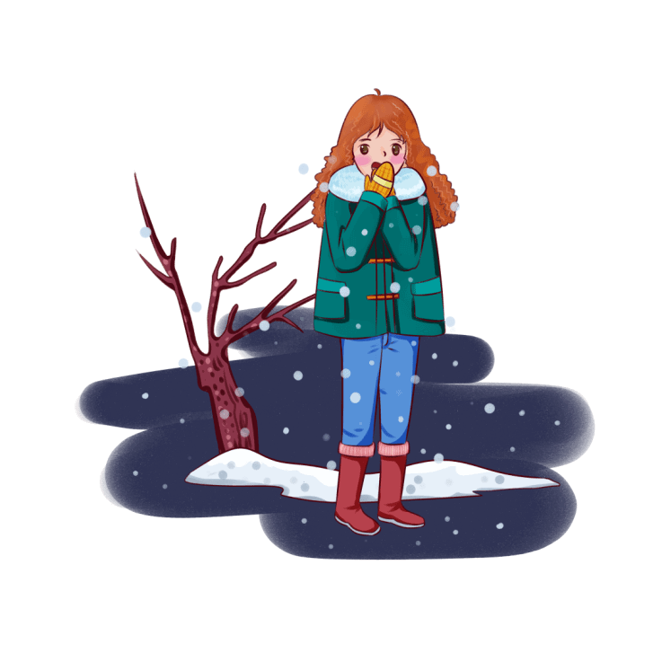
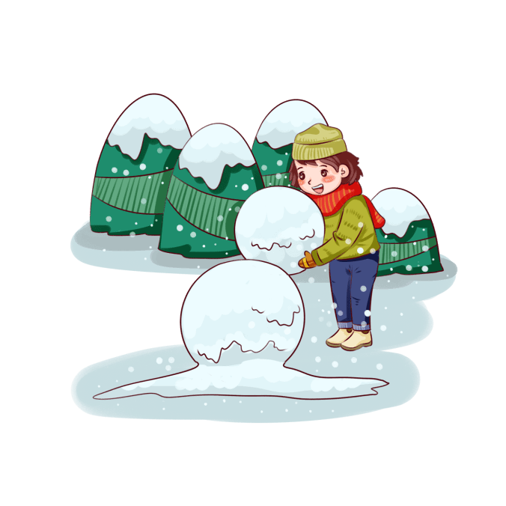
养生知识
为迅速提高农民的科学文化素质，要安排好充分的时间，搞好农业技术的宣讲和培训，把科技兴农工作落到实处。鱼塘越冬在此期间还要做好鱼塘越冬的准备和管理，管好越冬鱼种池，是提高鱼越冬成活率的关键。提前做好大型牲畜越冬饲料的准备工作，保证牲畜越冬的存活量。
为迅速提高农民的科学文化素质，要安排好充分的时间，搞好农业技术的宣讲和培训，把科技兴农工作落到实处。鱼塘越冬在此期间还要做好鱼塘越冬的准备和管理，管好越冬鱼种池，是提高鱼越冬成活率的关键。提前做好大型牲畜越冬饲料的准备工作，保证牲畜越冬的存活量。

Slide 18
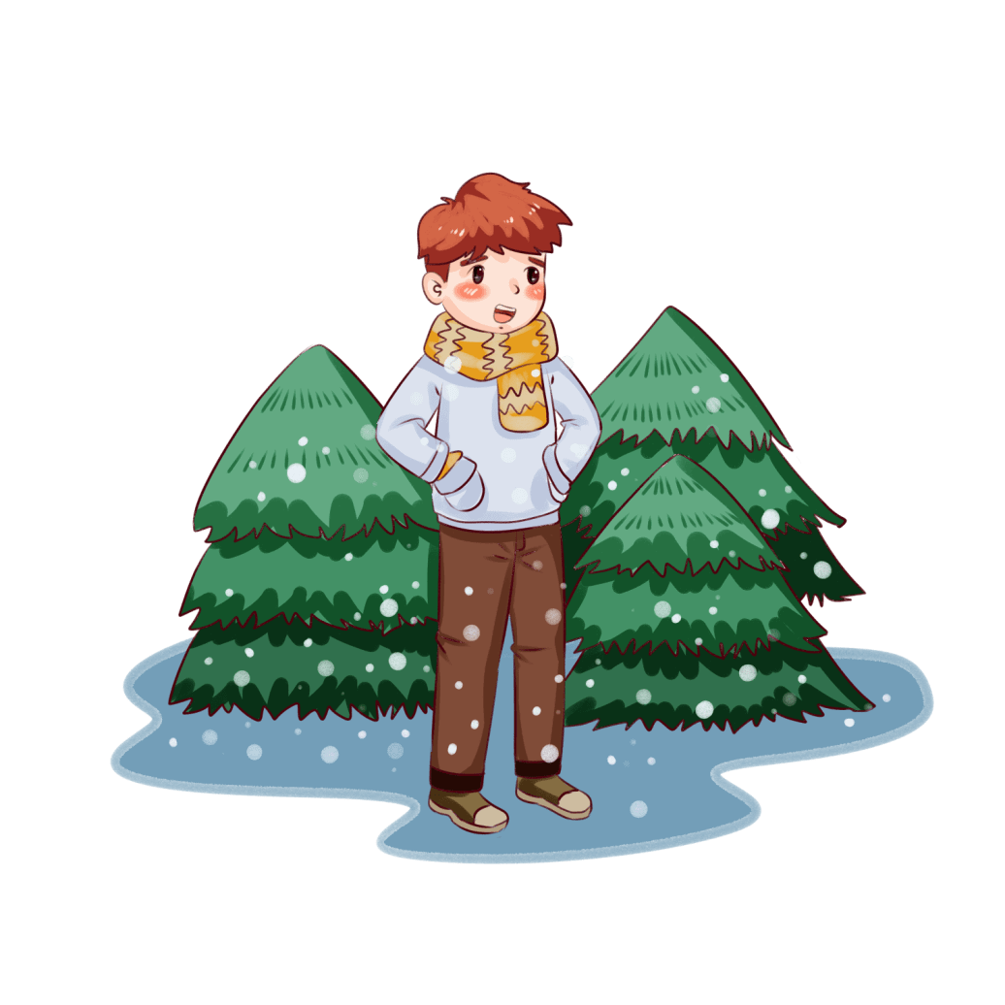
养生知识
在中国北方，小雪时节，一般的人家都要吃涮羊肉。一般的小雪节气里，天气阴冷晦暗光照较少，此时容易引发或加重抑郁症。这个季节宜吃的温补食品有羊肉、牛肉、鸡肉等；宜吃的益肾食品有腰果、芡实、山药、栗子、白果、核桃等。
民间有：“冬腊风腌，蓄以御冬”的习俗。小雪后气温急剧下降，天气变得干燥，是加工腊肉的好时候。小雪节气后，一些农家开始动手做香肠、腊肉，等到春节时正好享受美食。

Slide 19
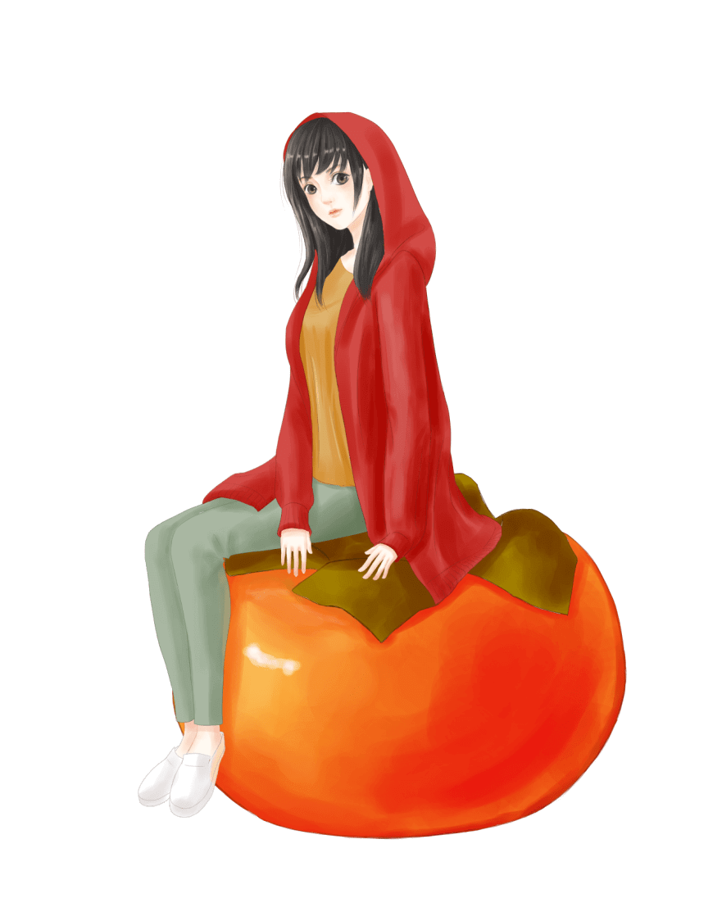
养生知识
雪时候适当进补可平衡阴阳，但进食过多高热量的补品，会导致胃、肺火盛，表现为上呼吸道、扁桃腺、口腔黏膜炎症或便秘、痔疮等。因此。进补的时候尤其要注意是否符合进补的条件，虚则补，同时应当分清补品的性能和适用范围，还应再吃些性冷的食物，如萝卜、松花蛋等。

Slide 20
THANKS
感谢您的耐心聆听
汇报人：优品PPT

Slide 21
更多精品PPT资源尽在—优品PPT！
www.ypppt.com
PPT模板下载：www.ypppt.com/moban/ 节日PPT模板：www.ypppt.com/jieri/
PPT背景图片：www.ypppt.com/beijing/ PPT图表下载：www.ypppt.com/tubiao/
PPT素材下载： www.ypppt.com/sucai/ PPT教程下载：www.ypppt.com/jiaocheng/
字体下载：www.ypppt.com/ziti/ 绘本故事PPT：www.ypppt.com/gushi/
PPT课件：www.ypppt.com/kejian/
Notes:
模板来自于 优品PPT https://www.ypppt.com/

